Slide 1
Inserta los iconos y el texto que más te guste para crear tus diseños.

Slide 2
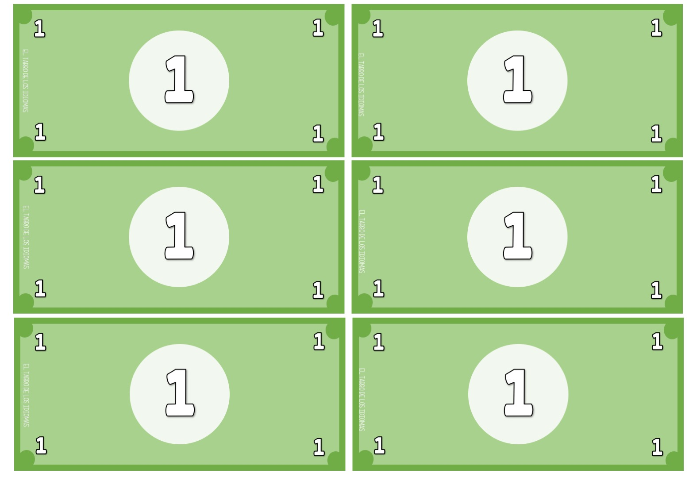

Slide 3
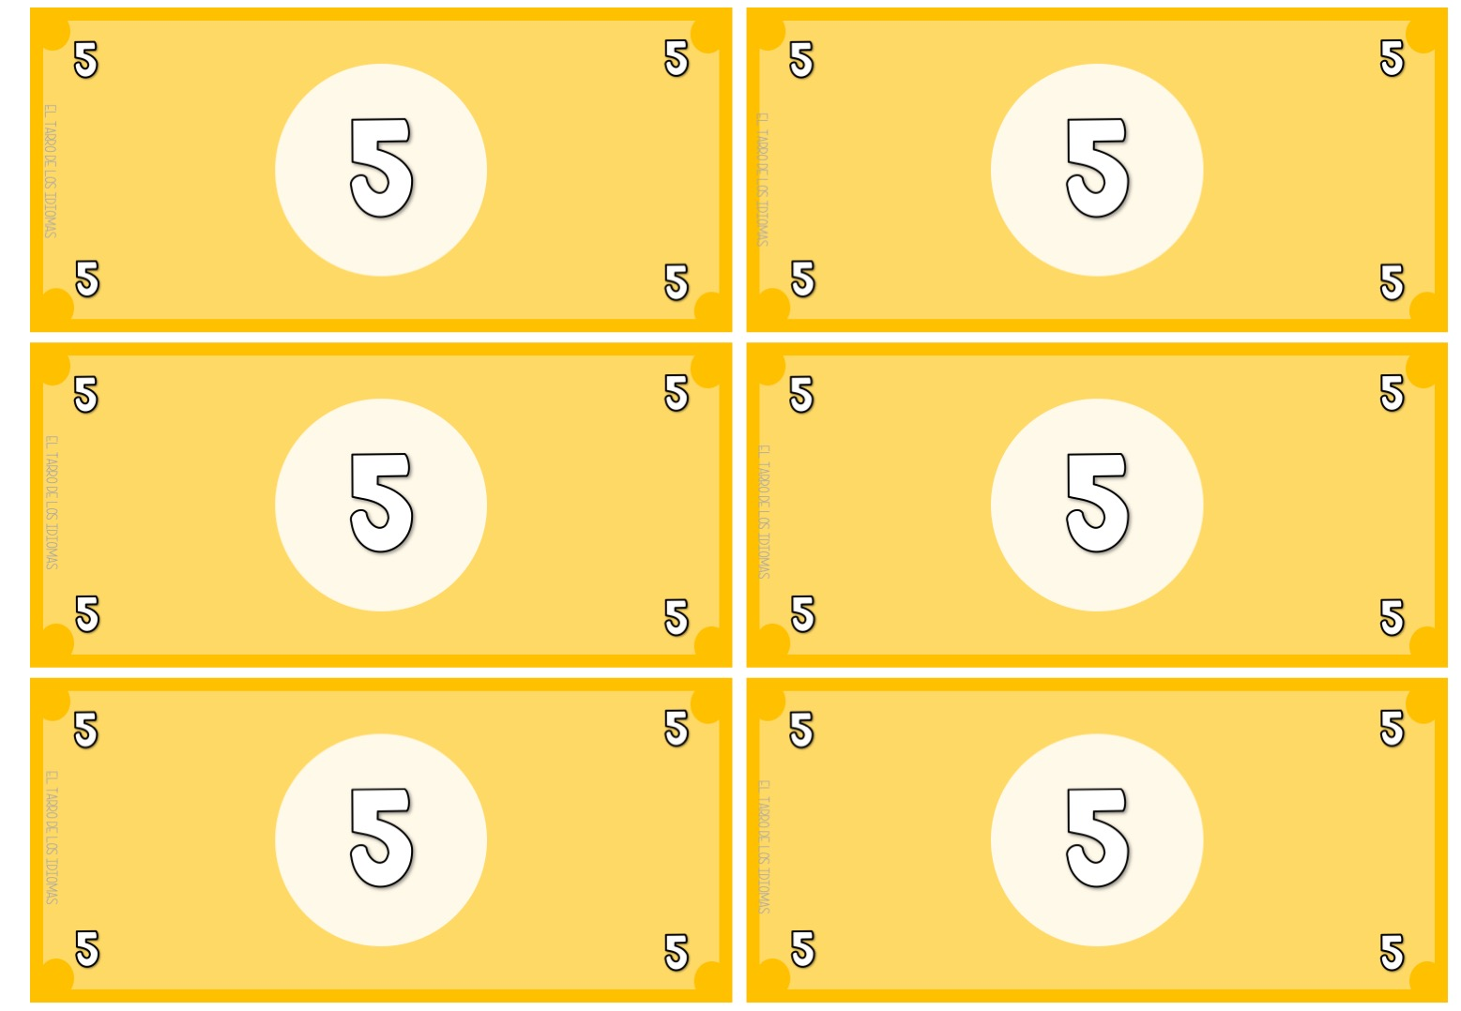

Slide 4
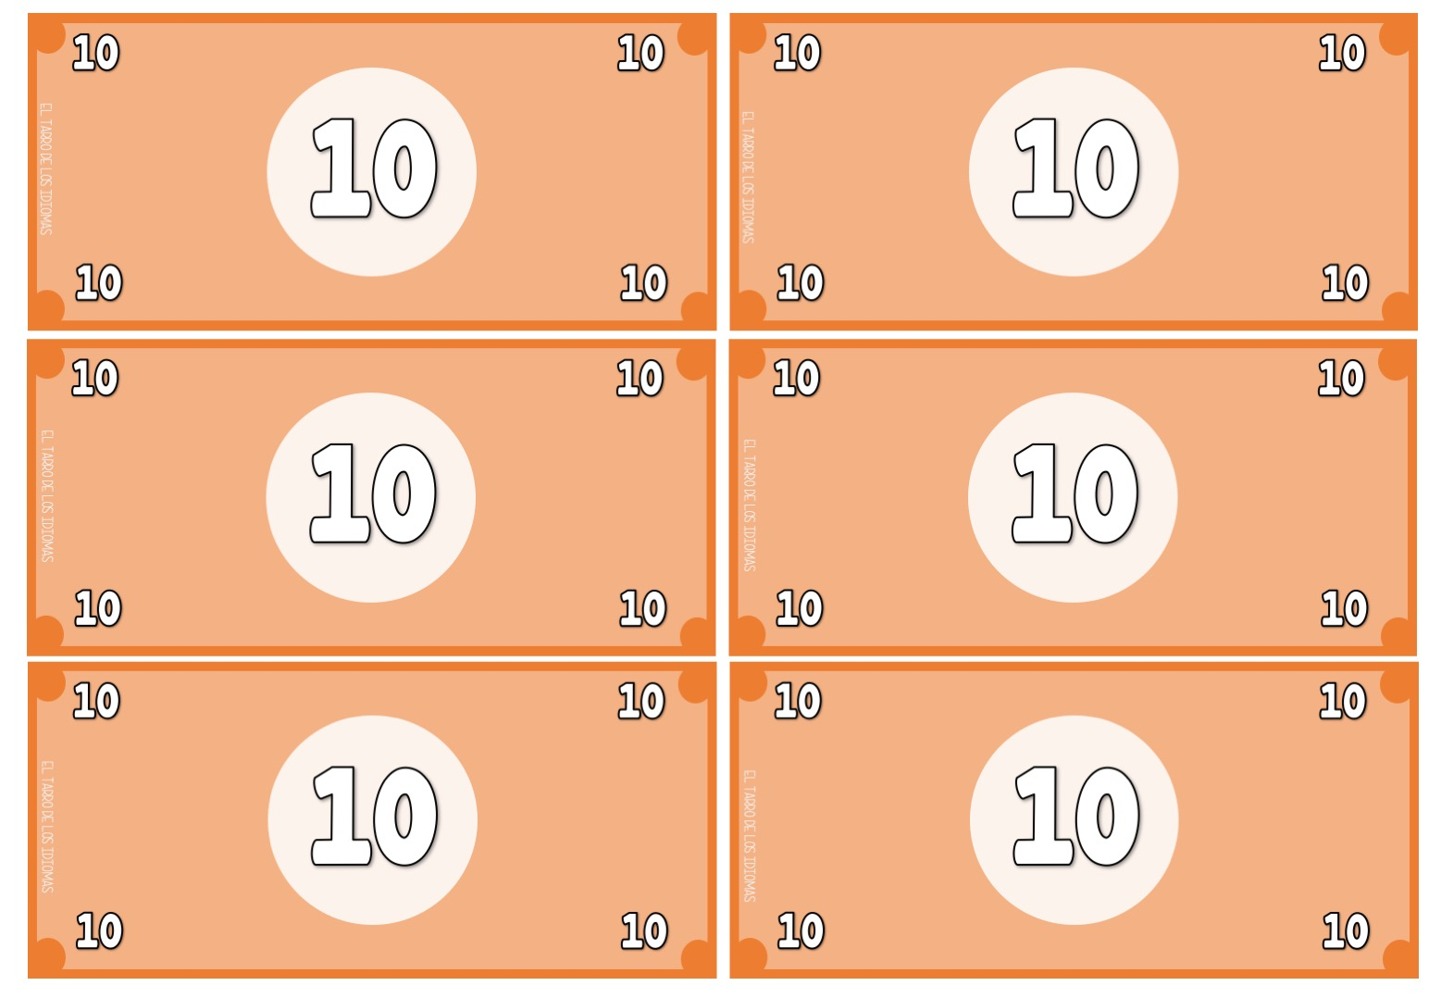

Slide 5
